Slide 1
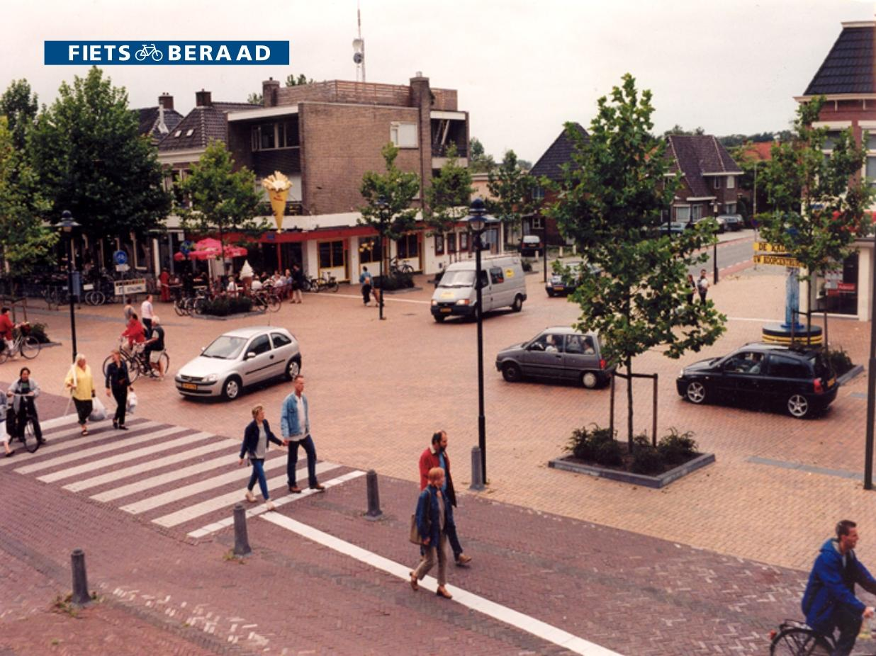
רועי אופיר
"הרחוב המשולב" כאמצעי לשיפור השילוביות
של המשתמשים בדרך

Slide 2
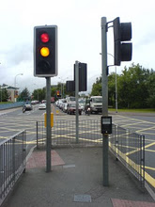
ראשי פרקים
הרחוב העירוני
  בעיות תפקוד
  מגמות עדכניות
  נתוני בטיחות
הרחוב המשולב
  מטרה
  מאפיינים
  רקע היסטורי ותיאורטי
  פרויקטים
  בטיחות

Slide 3

archway road, London
Notes:
ברור שברחוב עורקי צריכה להיות הפרדה: 1. זה לא בהכרח פועל 2. הפרדה אינה צריכה להיות פתרון הכרחי גם ברחוב מאסף

Slide 4
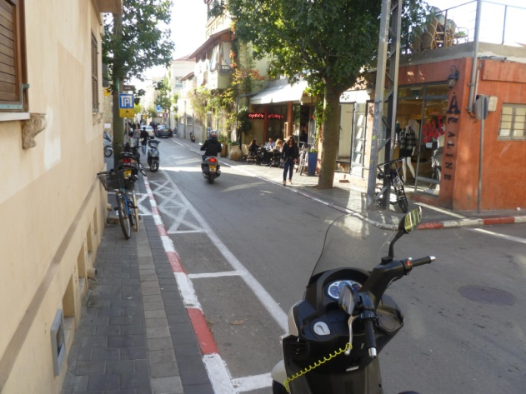
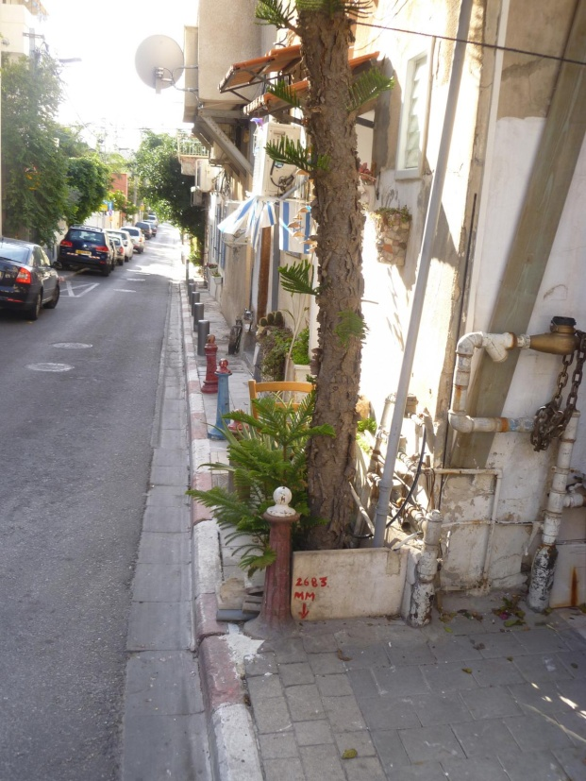
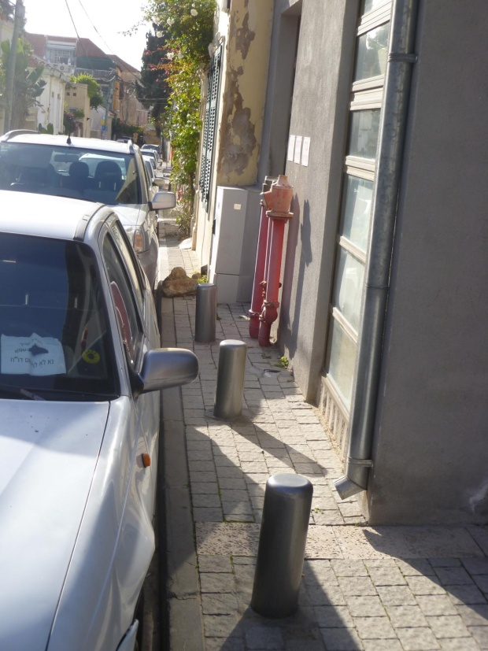
הרחוב העירוני- בעיות תפקוד
שכונת נווה צדק, תל אביב

Slide 5
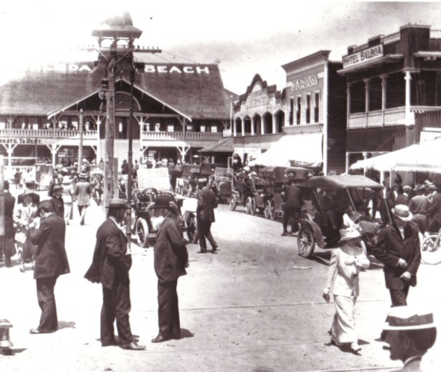
הרחוב העירוני בתחילת המאה ה-20
מקום מפגש חברתי
ללא תמרורי תנועה
דגש על נגישות
ולא על ניידות

Slide 6
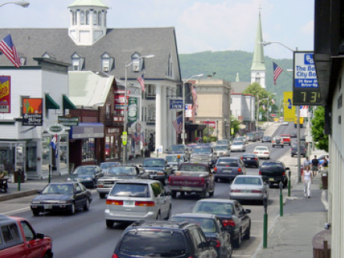
הרחוב העירוני כיום
דגש על ניידות
הרחבת הנתיבים על חשבון המדרכות
תקשורת מינימאלית בין המשתמשים
אובדן הפן החברתי
זיהום אויר מוגבר
בעיות בטיחות
התנוונות מרכז העיר

Slide 7
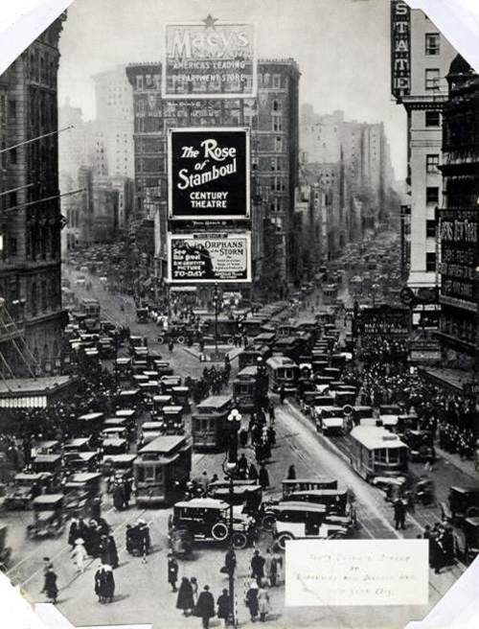
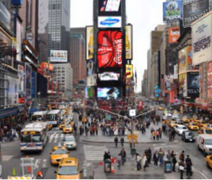
מגמות בתכנון הרחוב

Slide 8
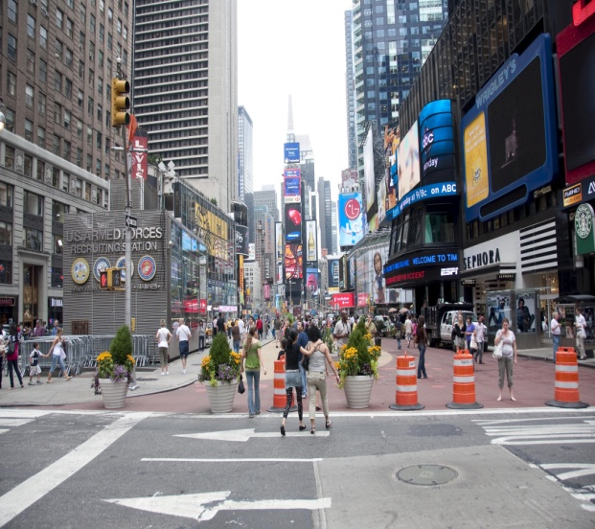
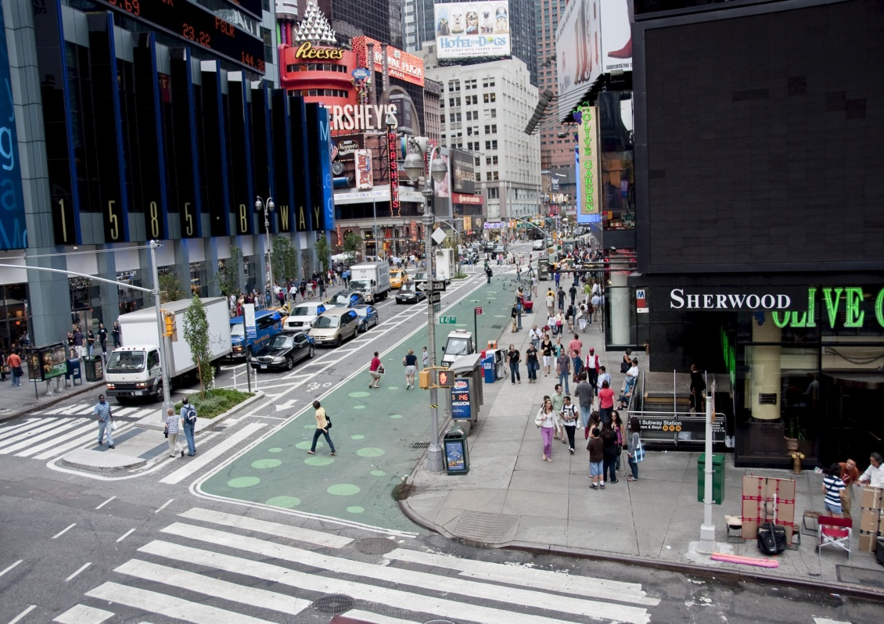
מגמות בתכנון הרחוב
NY, USA, Times Square

Slide 9
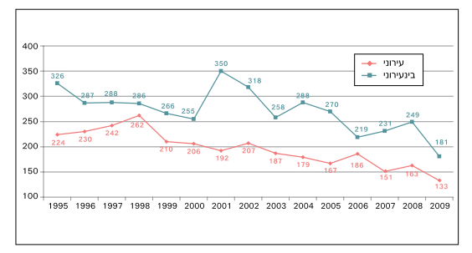
התפלגות מספר ההרוגים בתאונות בדרכים עירוניות ובין-עירוניות, 2010
מקור: הרשות הלאומית לבטיחות בדרכים, 2010
Notes:
כ-42% מההרוגים בתאונות דרכים- בתוך הערים (1995-2009)

Slide 10
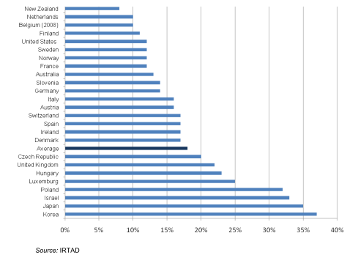
הולכי רגל הרוגים כאחוז מתוך סה"כ ההרוגים בתאונות דרכים ב-2009 ,OECD 26
Notes:
ייצוג יתר של הולכי רגל מסה"כ ההרוגים- כ-1/3 מסך ההרוגים בתאונות הדרכים, לעומת ממוצע של 18% ב-26OECD

Slide 11
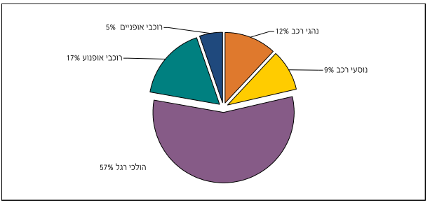
התפלגות מספר ההרוגים בתאונות בדרכים עירוניות, 2010
מקור: הרשות הלאומית לבטיחות בדרכים, 2010
Notes:
חלקם של משתמשי הדרך הפגיעים גדול כמעט פי ארבע מהנוסעים ברכב

Slide 12
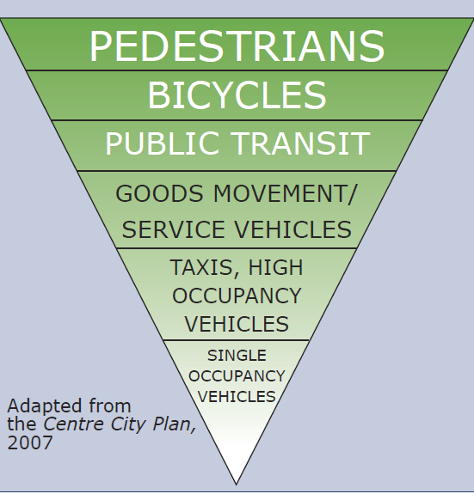
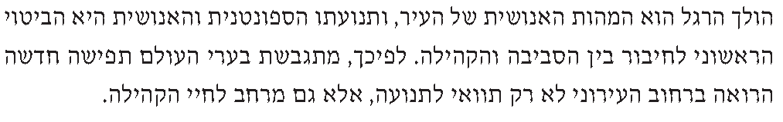

מדיניות עכשווית
Notes:
גם באיחוד האירופי ובארהב- השוואת מעמד הולך הרגל ורוכבי האופניים (לפחות)

Slide 13
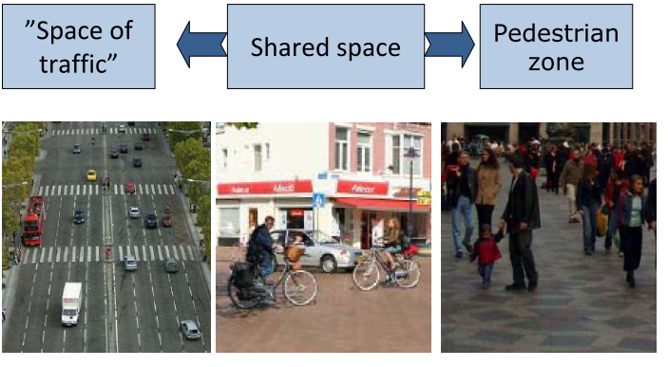
ייעודים שונים- התייחסות שונה

Slide 14
רחוב משולב- המטרה
שינוי יחסי הכוחות בין משתמשי הרחוב
השבת המרקם החברתי של הרחוב
שיפור האיכות המרחבית (חזות הרחוב)
הפחתת מהירות הנסיעה
תקשורת המבוססת על קשר עין
הפחתת נפח התנועה העוברת- עידוד הליכה ברגל

Slide 15
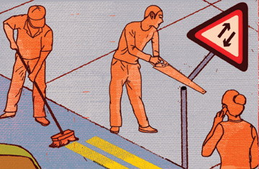
הרחוב המשולב- מאפיינים
הגבלת המהירות בחוק (25-30 קמ"ש)
הסדרת יחסי הגומלין בין המשתמשים השונים באמצעות מאפיינים הנדסיים של הרחוב (מיתון תנועה, מיעוט תמרורים וסימוני כביש, אבן משתלבת, ביטול מדרכות)

Slide 16
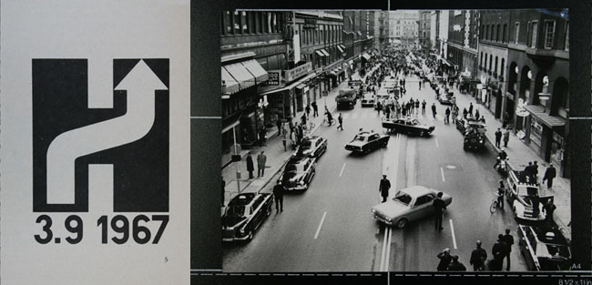
Risk Adaptation
הגדרה: פיצוי התנהגותי כתוצאה מהשינוי הנתפס ברמת הסיכון (Gibson&Croocs, 1938; Smeed, 1949; Peltzman, 1975; Wilde, 1982; Adams, 1985)
H-Day 1967
Notes:
ההפרדה המלאכותית בין הכביש והמדרכה נותנת לנהג אשליית בטיחות ולכן נוטל סיכונים שלא היה לוקח אלמלא כן

Slide 17
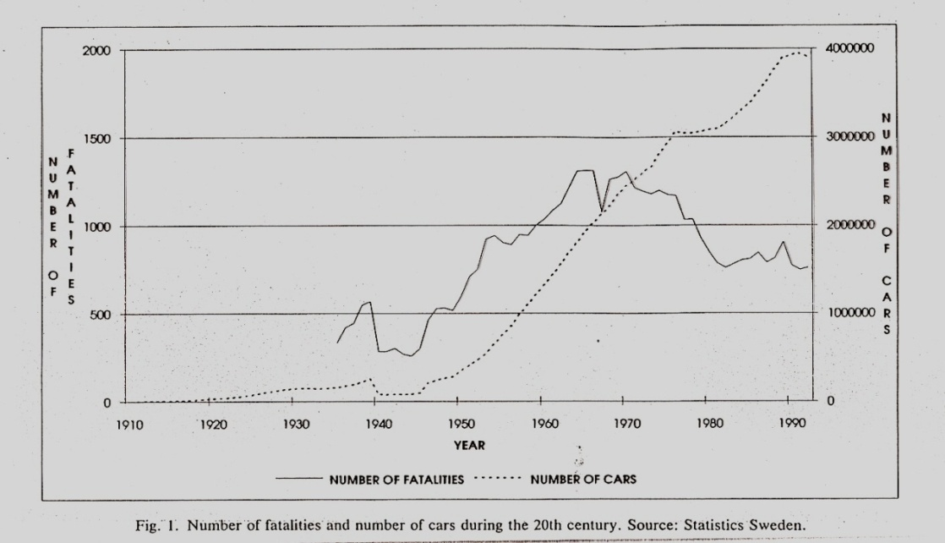
Risk Adaptation

Slide 18
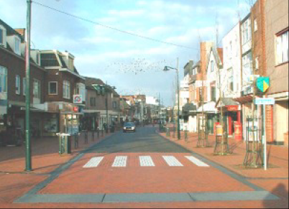
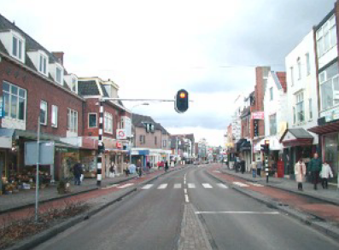
הרחוב המשולב- סקירה
Rijksstraatweg, Haren, Netherlands
אחרי
לפני
Notes:
מרכז הקניות בעיירה ,נפח תנועה 8500 כר/יום. שינוי ב-2002. לפני: דו סטרי דו נתיבי (חלק עם מפרדה), שבילי אופניים, מעברי חציה מרומזרים. אחרי: הצרת המיסעה וביטול הניתוב והמפרדות, ביטול רמזורים, ביטול שבילי אופניים, ריצוף המדרכה אבן משתלבת והנמכתה לגובה הכביש. (בצמתים ובמעברי החציה- הכל מרוצף).

Slide 19
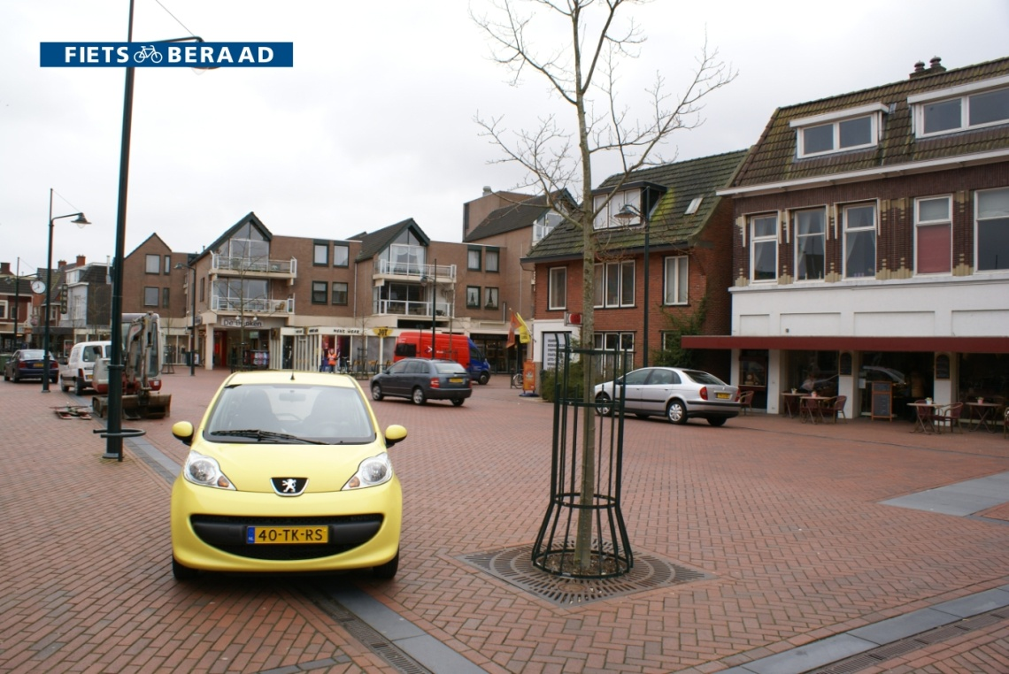
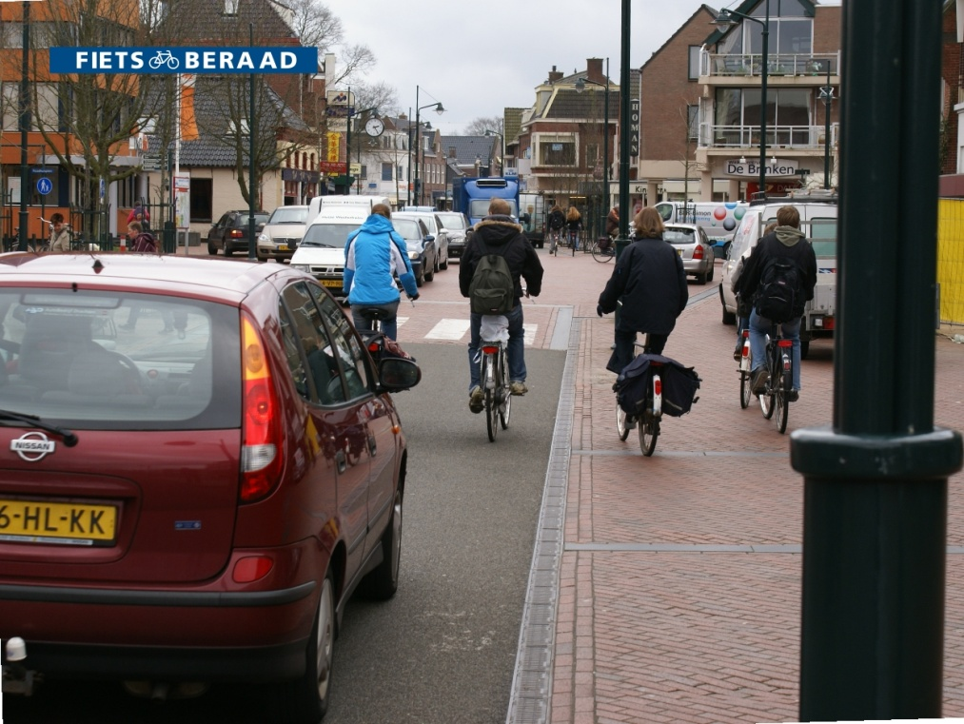
הרחוב המשולב- סקירה
Rijksstraatweg, Haren, Netherlands
אחרי

Slide 20
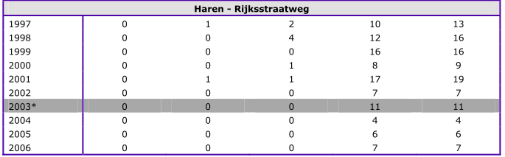
הרחוב המשולב- סקירה
Rijksstraatweg, Haren, Holland
השפעות השינוי:
ירידה במהירות הנסיעה ל-29 קמ"ש
נפח תנועה 8200 כ"ר/יום (ירידה של 3.5%)
85% מהתושבים שבעי רצון מהשינוי
Notes:
ת"ד: לפני 35, אחרי 17 מגבלות: מגמת התאונות באזור הטיפול, רגרסיה לממוצע, נפחי תנועה, נדידת תאונות.

Slide 21
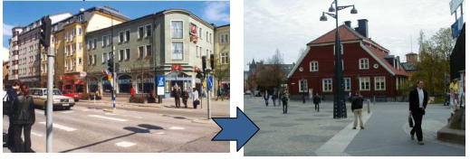
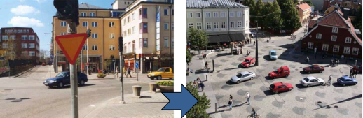
הרחוב המשולב- סקירה
SkvallerTorget, Norrköpping, Sweden

Slide 22
הרחוב המשולב- סקירה
SkvallerTorget, Norrköpping, Sweden
השפעות השינוי:
מהירות הנסיעה בכיכר ירדה בממוצע ל- 18 קמ"ש
לא התרחשו תאונות
משתמשי הדרך הביעו סיפוק מהשינוי.
זכות קדימה בכיכר: בתצפיות שנערכו בכיכר, 90% מהרכבים עצרו בכדי לאפשר תנועת הולכי רגל ומעל 60% עשו זאת למען רוכבי אופניים.
ב- 2004 זכתה כיכר SkvallerTorget בפרס "Beautiful Road Prize" השוודי.

Slide 23
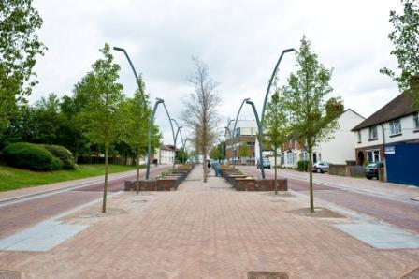
הרחוב המשולב- סקירה
Ashford- Ring Road, Kent, UK
אחרי
לפני
Notes:
נפח תנועה 10,000 כר/יום, מהירות נסיעה ממוצעת 65 קמ"ש. השינוי: 2005, הפיכת כביש הטבעת לכביש דו סטרי, דו נתיבי המופרד בשדרה רחבה, עם מדרכות בצדדים. הגבלת מהירות ל-30 קמ"ש

Slide 24
הרחוב המשולב- סקירה
Ashford- Ring Road, Kent, UK
לפני (3 שנים): 48 תאונות עם נפגעים לאורך כביש הטבעת.
אחרי (3 שנים): 6 תאונות בלבד: פצוע בינוני, 3 פצועים קל ו-2 תאונות נזק בלבד
(Quimby &Castle, 2006)
הגבלת מהירות הנסיעה ל-30 קמ"ש

Slide 25
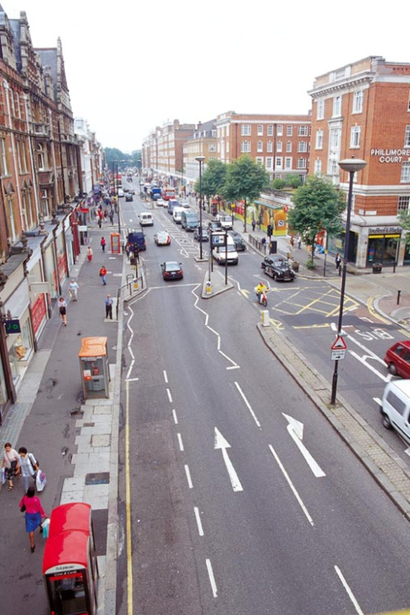
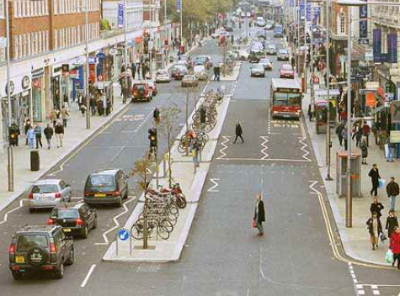
הרחוב המשולב- סקירה
Kensington high street, London, UK
אחרי
לפני
Notes:
לפני: דו סטרי עם שני נתיבים לכל כיוון וביניהם מפרדות סלולות או מסומנות, מדרכות רחבות סלולות אספלט, שילוט מרובה, ללא הסדרי חניה.
השינוי: מזעור ועידון השילוט ברחוב, חישוב מחדש של פאזות הרמזורים לטובת תנועת הולכי הרגל, הוספת מעברי חציה, הרחבת המדרכות והמפרדות על חשבון הצרת הנתיבים בכביש, שיפור מתקני אופניים והסרת גדרות ומחסומים.

Slide 26
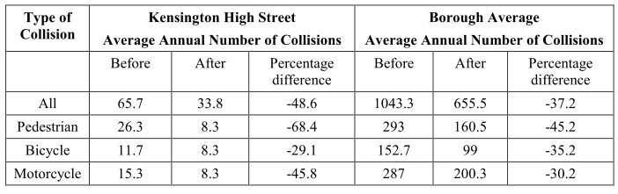
הרחוב המשולב- סקירה
Kensington high street, London, UK
השפעות השינוי:
עליה של 7% בתנועת הולכי הרגל
גידול של 30% תנועת רוכבי האופניים בשעות שיא בוקר.
נפח התנועה בכביש ירד (יש לציין כי בתקופה זו הוטלה אגרת גודש בלונדון).

Slide 27
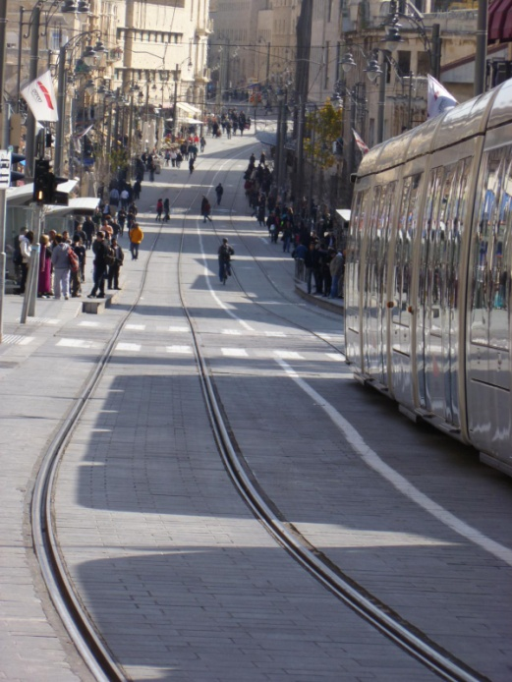
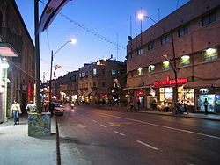
הרחוב המשולב- סקירה
רחוב יפו, ירושלים
אחרי
לפני
Notes:
מקשר בין הכניסה לעיר, דרך מרכז העיר, לעיר העתיקה. במשך כ-100 שנה, מסוף המאה ה-19 ועד סוף המאה ה-20 שימש הרחוב כעורק התנועה המרכזי בירושלים. בסוף המאה ה-20 נסגר לתנועת כלי רכב פרטיים, והתנועה הותרה אך ורק לכלי רכב ציבוריים. ינואר 2011 תחילת פעילות רכבת קלה.
השינוי: חד מפלסי, ריצוף אחיד, כניסה רק לרכבת הקלה (פרט לפריקת סחורות בלילה), סימוני כביש, גדרות (בתחנות, שוק), מעברי חציה, התאמת מהירות הרכבת לה"ר. בעיות: רחוב אגריפס

Slide 28
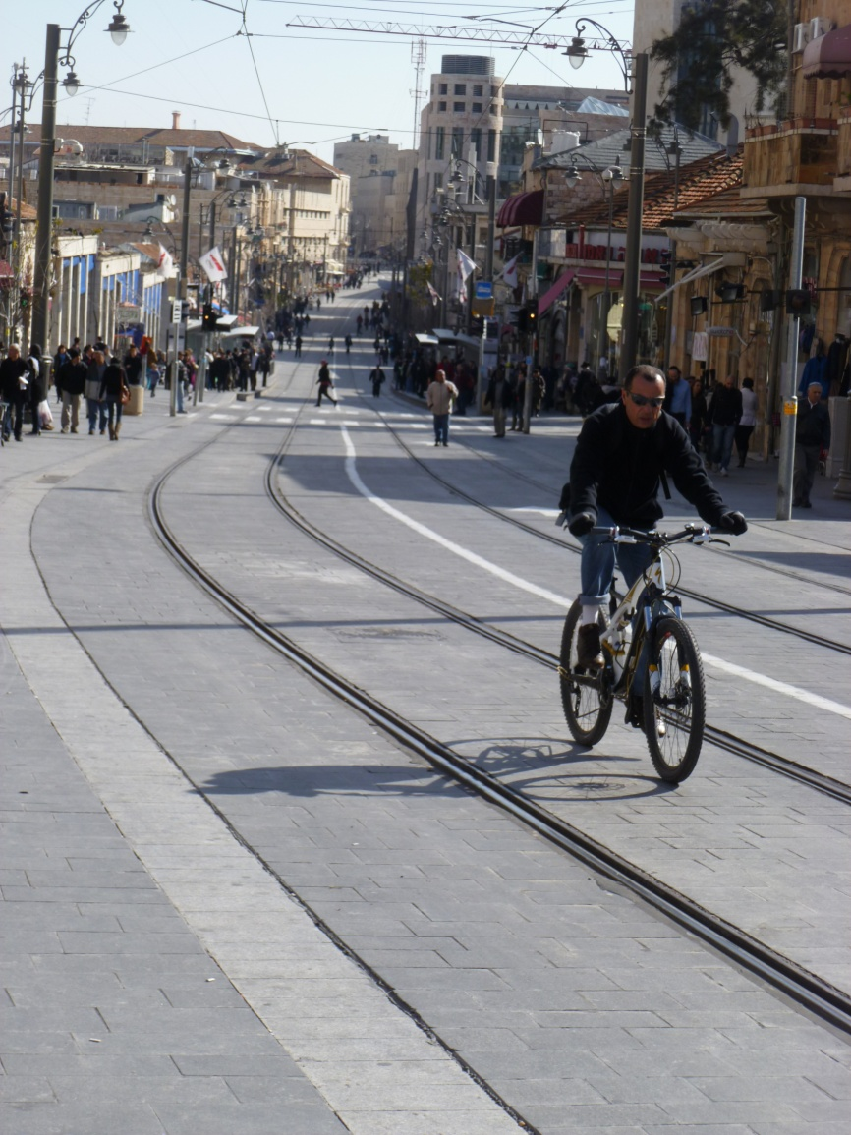
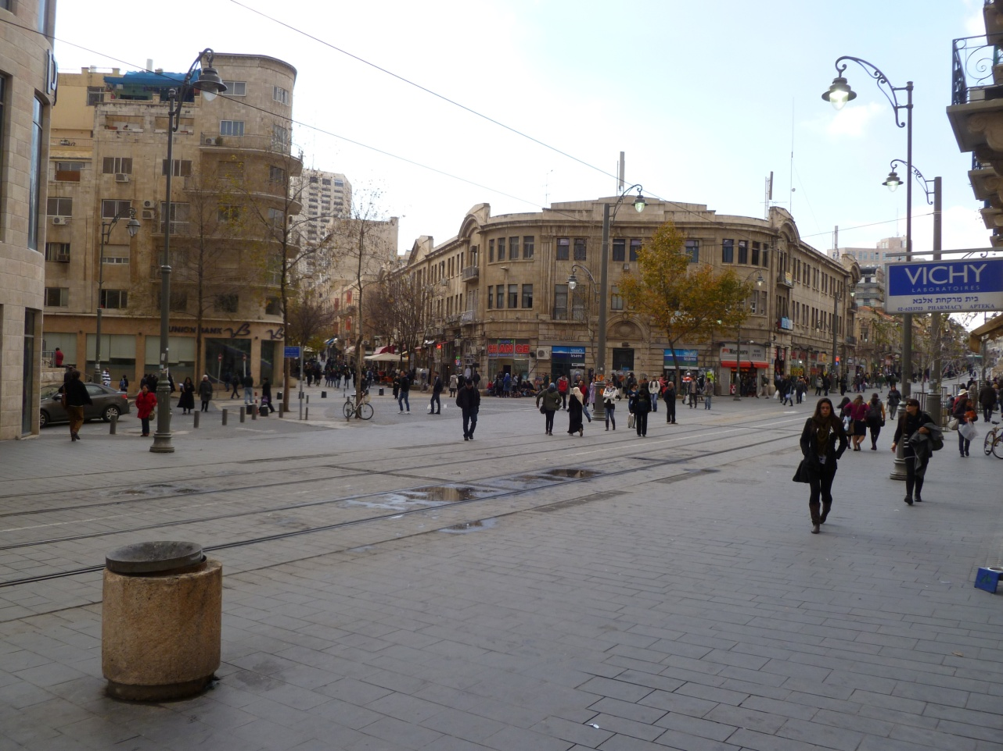
הרחוב המשולב- סקירה
רחוב יפו, ירושלים
אחרי

Slide 29
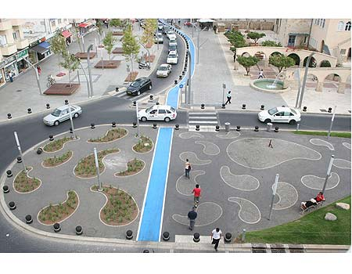
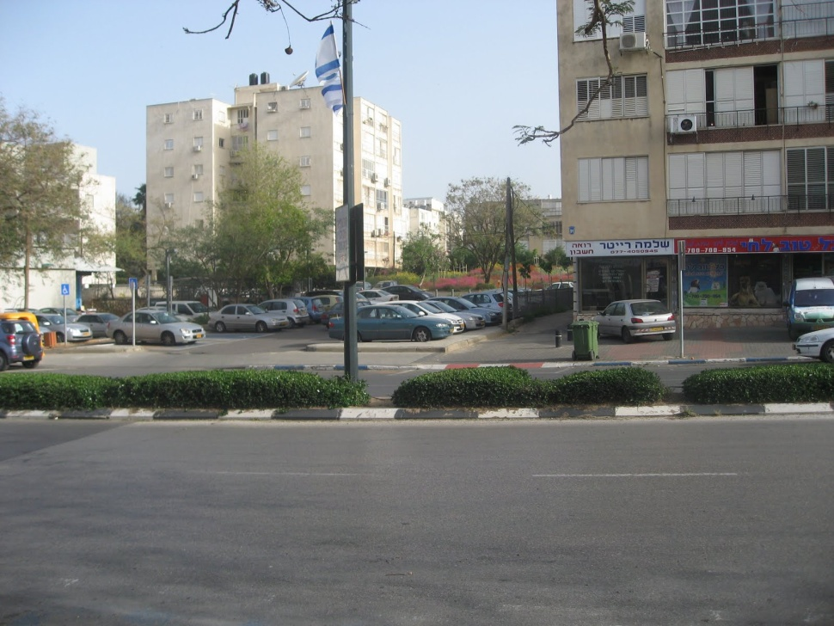
הרחוב המשולב- סקירה
רחוב סוקולוב, הרצליה
אחרי
לפני
Notes:
עד 2006 היה הרחוב דו סטרי, דו נתיבי עם חניות לאורך המדרכות. השינוי: חד סטרי, הרחבה משמעותית של המדכות, תוואי הכביש מפותל, נתיב אופנים. בעיות: סוחרים- פגיעה בפרנסה, תושבי רחובות סמוכים. 5 שנים לאחר השינוי- רכבת קלה.

Slide 30
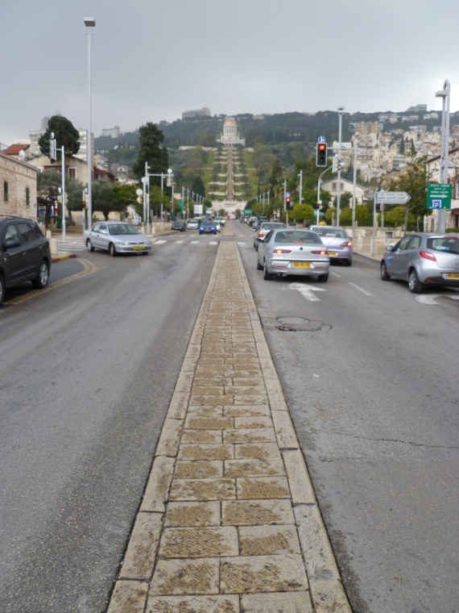
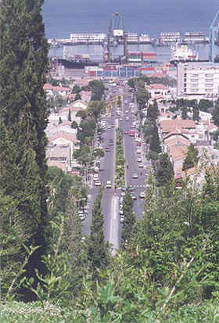
הרחוב המשולב- סקירה
שדרות בן גוריון (המושבה הגרמנית), חיפה
אחרי
לפני
Notes:
לאחר שנים של הזנחה שוקם הרחוב, כולל פרויקט שימור מבנים ושינוי שכלל הצרת הכביש והרחבת המדרכות, מפדרות נמוכות ללא צמחיה או גדרות. רחוב מאסף- עדיין תנועה עוברת רבה

Slide 31
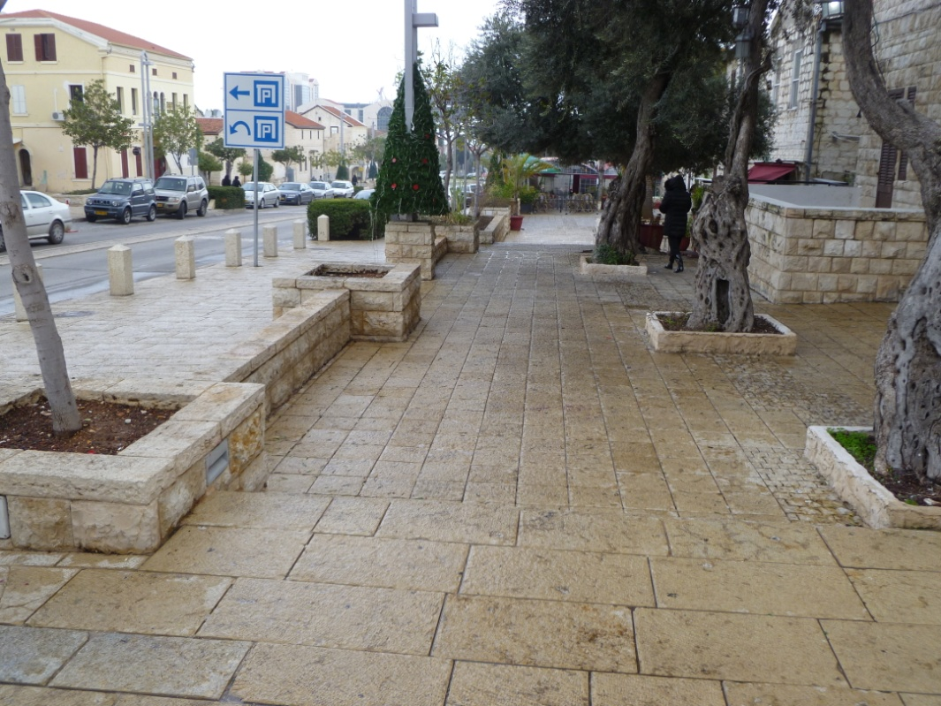
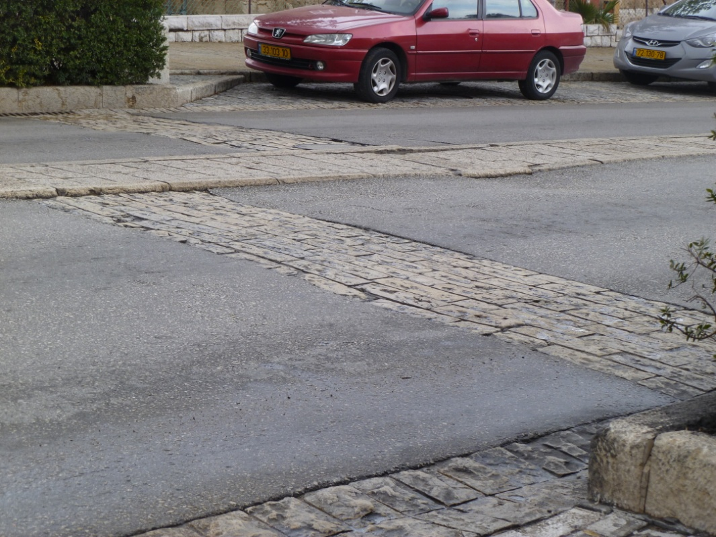
הרחוב המשולב- סקירה
שדרות בן גוריון (המושבה הגרמנית), חיפה
אחרי
Notes:
לאחר שנים של הזנחה שוקם הרחוב, כולל פרויקט שימור מבנים ושינוי שכלל הצרת הכביש והרחבת המדרכות, מפדרות נמוכות ללא צמחיה או גדרות. רחוב מאסף- עדיין תנועה עוברת רבה

Slide 32
בטיחות הרחוב המשולב
Van Gurp, 2007
  5 אתרים
שמירה על רמת בטיחות זהה לרחוב רגיל עד נפח תנועה של 6,600 כ"ר/יום
MVA, 2009
  16 אתרים
  אין עליה במספר הנפגעים, כולל אנשים עם מוגבלות
SWOV, 2006
לרחוב המשולב קיימים יתרונות בטיחותיים בכבישים מקומיים ומאספים.
  רחובות משולבים בטוחים רק במהירות נסיעה של 30 קמ"ש.
  קיימת חשש לפגיעה במעמדם של הולכי הרגל הפגיעים.

Slide 33
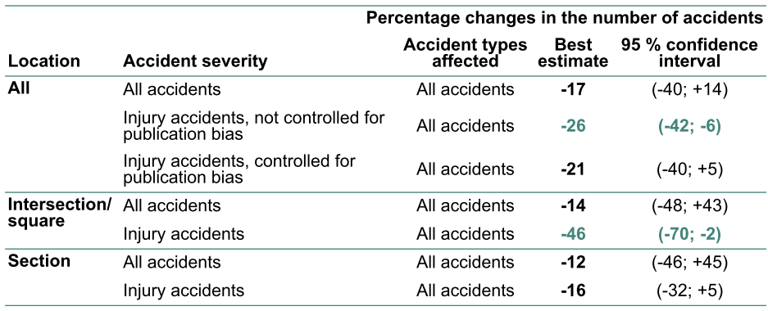
בטיחות הרחוב המשולב
Elvik, 2010
  24 אתרים
  אפקט בטיחותי חיובי
מגבלות:
כל המחקרים המשתתפים משתמשים בטכניקת מחקר לפני-אחרי פשוטה.
אין בקרה לגורמים הבאים: מגמת התאונות באזור הטיפול, רגרסיה לממוצע, נפחי תנועה, נדידת תאונות.
Notes:
(לא מובהקת סטטיסטית)
בשני מקרים הירידה בתאונות היא גם מובהקת סטטיסטית: תאונות עם נפגעים (בקטגוריה זו המחקרים אינם מבוקרים נגד הטיות). ב. תאונות עם נפגעים בצמתים וכיכרות.

Slide 34
סיכום ומסקנות
הרחוב העירוני כיום: תכנון מוטה כלי רכב, אובדן הפן החברתי של הרחוב, התנוונות מרכזי הערים, בעיות בטיחות קיימות למרות ההפרדה.
הרחוב המשולב- מוטיבציה: 1. שינוי איכות הרחוב העירוני 2. שיפור מעמד המשתמשים הפגיעים (לרבות בעיות הבטיחות)
הוצגו דוגמאות לשילובים שונים המאפשרים שווי משקל חדש, באמצעות שינויים פיזיים ברחוב.

Slide 35
סיכום ומסקנות
אין עשה ואל תעשה. צריך להתאים את מגוון הפתרונות התכנוניים להקשר של הרחוב ולמאפייניו.
אפשר להגיע לתוצאות טובות בזמן קצר ובתקציב מינימאלי
ישנה אינדיקציה שאין הרעה בבטיחות ולעיתים תכנון זה אף תורם לבטיחות (השיפור לא מובהק סטטיסטית)

